Slide 1
CHÀO MỪNG CÁC EM
ĐẾN VỚI BÀI GIẢNG HÔM NAY

Slide 3
Câu 1: Khẳng định nào sau đây là sai?
A. Biểu đồ hình quạt tròn dùng để so sánh các phần trong toàn bộ dữ liệu
B. Tổng các tỉ số phần trăm của các số liệu thành phần phải bằng 100% (của tổng thể thống kê)
C. Trong biểu đồ hình quạt tròn, tổng thể thống kê được biểu diễn bằng các hình quạt tròn
D. Số liệu thống kê theo tiêu chí thống kê của mỗi đối tượng được ghi ở hình quạt tròn tương ứng
Notes:
Để hiển thị đáp án, các thầy cô bấm vào chữ cái màu vàng

Slide 4
Câu 2: Chọn câu trả lời sai. Biểu đồ đoạn thẳng biểu diễn sự thay đổi của một đối tượng theo thời gian thì:
A. Trục đứng biểu diễn đại lượng ta đang quan tâm
B. Trục ngang biểu diễn thời gian
C. Trục đứng biểu diễn các tiêu chí thống kê
D. Các đoạn thẳng nối nhau tạo thành một đường gấp khúc
Notes:
Để hiển thị đáp án, các thầy cô bấm vào chữ cái màu vàng

Slide 5
Câu 3. Để biểu diễn số học sinh trung bình, khá, giỏi của một lớp, dùng cách nào dưới đây để thuận tiện cho việc thống kê và so sánh dữ liệu?
A. Biểu đồ tranh
B. Biểu đồ cột
C. Kiểm đếm
D. Đáp án khác
Notes:
Để hiển thị đáp án, các thầy cô bấm vào chữ cái màu vàng

Slide 6
Câu 4. Bạn Hưng ghi chép nhanh điểm Toán của các bạn trong Tổ 1 của lớp 6B thành dãy dữ liệu: 5, 8, 6, 7, 8, 5, 4, 6, 9, 6, 8, 8. Em hãy giúp Hưng sắp xếp lại dữ liệu vào bảng thống kê.
A.
B.
Điểm số | 9 | 8 | 7 | 6 | 5 | 4
Số bạn đạt được | 1 | 4 | 1 | 3 | 2 | 1
Điểm số | 9 | 8 | 7 | 6 | 5 | 4
Số bạn đạt được | 2 | 3 | 1 | 2 | 3 | 1
C.
D.
Điểm số | 9 | 8 | 7 | 6 | 5 | 4
Số bạn đạt được | 1 | 5 | 1 | 2 | 2 | 1
Điểm số | 9 | 8 | 7 | 6 | 5 | 4
Số bạn đạt được | 1 | 4 | 2 | 2 | 3 | 1
Notes:
Để hiển thị đáp án, các thầy cô bấm vào chữ cái màu vàng

Slide 7
Câu 5. Bảng số liệu sau đây biểu thị số lượng đàn bò và đàn lợn trên thế giới giai đoạn 1980 – 2014 (đơn vị: triệu con).
Năm Vật nuôi | 1980 | 1990 | 2000 | 2010 | 2014
Bò | 1218,1 | 1296,8 | 1302,9 | 1453,4 | 1482,1
Lợn | 778,8 | 848,7 | 856,2 | 975,0 | 986,6
Để biểu diễn số lượng đàn bò và đàn lợn trên thế giới qua các năm, biểu đồ nào thích hợp nhất?
A. Biểu đồ cột đơn
B. Biểu đồ cột kép
D. Không có loại biểu đồ nào phù hợp
C. Biểu đồ hình quạt
Notes:
Để hiển thị đáp án, các thầy cô bấm vào chữ cái màu vàng

Slide 8
HOẠT ĐỘNG THỰC HÀNH TRẢI NGHIỆM
HOẠT ĐỘNG 3. THIẾT LẬP KẾ HOẠCH CHO MỘT MỤC TIÊU TIẾT KIỆM

Slide 9
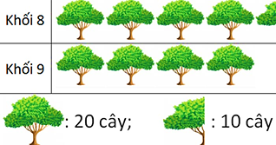
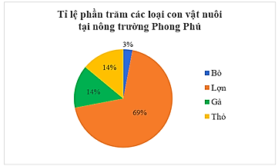
1. Ôn tập kiến thức
Nhận diện các loại biểu đồ sau:
Biểu đồ tranh
Biểu đồ hình quạt

Slide 10
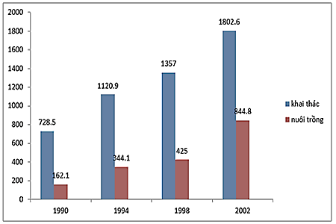
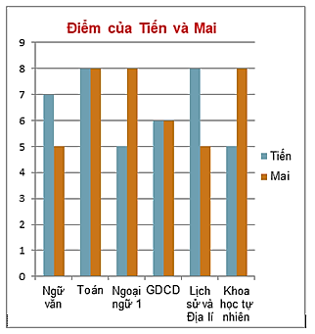
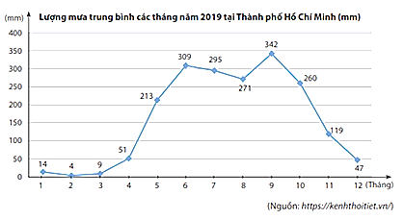
Biểu đồ cột
Biểu đồ cột kép
Biểu đồ đường

Slide 11
2. Tổ chức hoạt động
a) Chuẩn bị: Máy tính cầm tay, thước thẳng, bút bi, bút chì màu.
b) Hướng dẫn cách làm:
1. Lớp thành 4 nhóm.
2. Nhóm trưởng:
- Lấy ý kiến các bạn về một mục tiêu của nhóm, chẳng hạn: Muốn mua một trái bóng đá, bóng rổ, cặp vợt cầu lông dùng chung của nhóm, tổ chức một chuyến tham quan hoặc đi làm từ thiện chung của lớp.
- Phân công các bạn lập kế hoạch tiết kiệm cụ thể hằng ngày.
- Lập bảng thống kê theo dõi tiến độ từ lúc bắt đầu cho đến khi đạt mục tiêu.

Slide 12
2. Tổ chức hoạt động
- Vẽ biểu đồ thống kê biểu diễn các dữ liệu trong kế hoạch của nhóm (theo mẫu gợi ý).
- Phân công vẽ khẩu hiệu và trang trí áp phích.
3. Mỗi nhóm lên trước bục để thuyết trình giới thiệu sản phẩm của nhóm.

Slide 13
Ví dụ
Kế hoạch tài chính của nhóm 1, lớp 8A:
Mục tiêu tiết kiệm: Đi thăm các bạn học sinh mồ côi tại địa phương.
Kì vọng tiết kiệm được của cả nhóm 10 học sinh: 4 000 000 đồng.
Thời gian dự kiến: 7 tháng (từ ngày 1/11 năm nay đến ngày 30/5 năm sau).
Mỗi học sinh tiết kiệm mỗi ngày: 2 000 đồng.
Nhóm 1 tiết kiệm mỗi ngày: 2 000 . 10 = 20 000 (đồng)

Slide 14
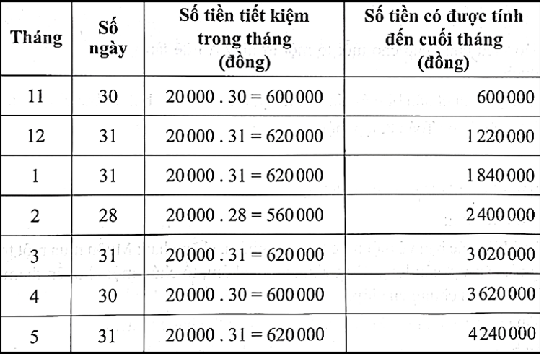
Bảng số liệu thống kê của nhóm:

Slide 15
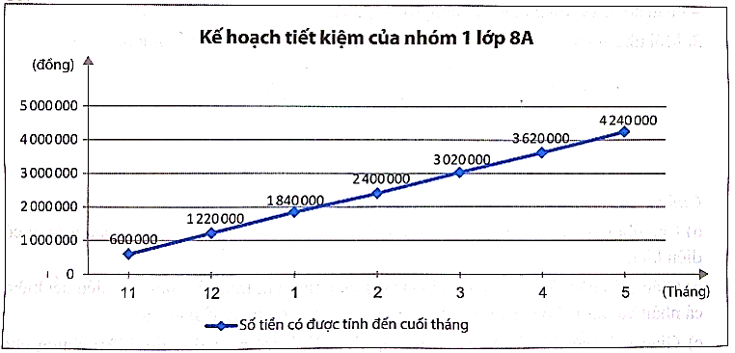
Biểu đồ biểu diễn:

Slide 16
LUYỆN TẬP – VẬN DỤNG
Lớp chia thành các nhóm tương ứng.
Phân công các nhóm trưởng:
Lấy ý kiến các bạn về một mục tiêu của nhóm
VD: Muốn mua một trái bóng đá, bóng rổ, cặp vợt cầu lông dùng chung của nhóm, tổ chức một chuyến tham quan hoặc đi làm từ thiện chung của lớp.
Phân công các bạn lập kế hoạch tiết kiệm cụ thể hằng ngày.

Slide 17
LUYỆN TẬP – VẬN DỤNG
Lập bảng thống kê theo dõi tiến độ từ lúc bắt đầu cho đến khi đạt mục tiêu.
Vẽ biểu đồ thống kê biểu diễn các dữ liệu trong kế hoạch của nhóm (theo mẫu gợi ý).
Phân công vẽ khẩu hiệu và trang trí áp phích.
*Lưu ý: Các nhóm có thể trình bày sản phẩm dưới dạng trình chiếu (nếu có điều kiện).

Slide 18
Bảng tiêu chí đánh giá sản phẩm:
Mức độ | Nội dung hoàn thành
Tốt | - Tìm được mục tiêu tiết kiệm hay và phù hợp. - Lập bảng thống kê và biểu đồ biểu diễn chính xác. - Tô màu trang trí khẩu hiệu đẹp, hài hoà.
Đạt | - Có mục tiêu tiết kiệm hợp lí. - Có bảng thống kê và biểu đồ biểu diễn tương đối chính xác. - Có màu trang trí khẩu hiệu.
Chưa đạt | - Thiếu một trong các nội dung của mức độ Đạt.

Slide 19
HƯỚNG DẪN VỀ NHÀ
Chuẩn bị trước
C5 - Bài1: Khái niệm hàm số
Ghi nhớ
kiến thức trong bài
Hoàn thành
bài tập trong SBT

Slide 20
BÀI HỌC KẾT THÚC,
CẢM ƠN CÁC EM ĐÃ LẮNG NGHE!

